Slide 1
Чтение литературы экологической направленности – сказки, загадки, пословицы, стихи
Воспитатель:
Бондарева О. П.
МБДОУ д/с 101
г. Ульяновск

Slide 2


Slide 3
Пословицы:
Одно дерево срубил – посади сорок.
Взгляни на цветок и, он согреет твоё сердце.
Большое дерево и от солнца и от ливня укроет.
Не плюй в колодец – пригодится водицы напиться.
Лес да вода поле красит.
Накормишь землю – она накормит тебя.
Убил бобра, а не нашёл добра.
Не пинай собаку – судороги потянут.
Кота убил – семь лет ни в чём удачи не видеть.
Убить лебедя – быть беде.
Журавля убьёшь – счастья не будет.
Где много пташек, там нет букашек.
Сломать дерево - секунда, вырастить – года.
Лес и вода – краса природы.
Растение – берегам спасение.
Растение – земли украшение.

Slide 4
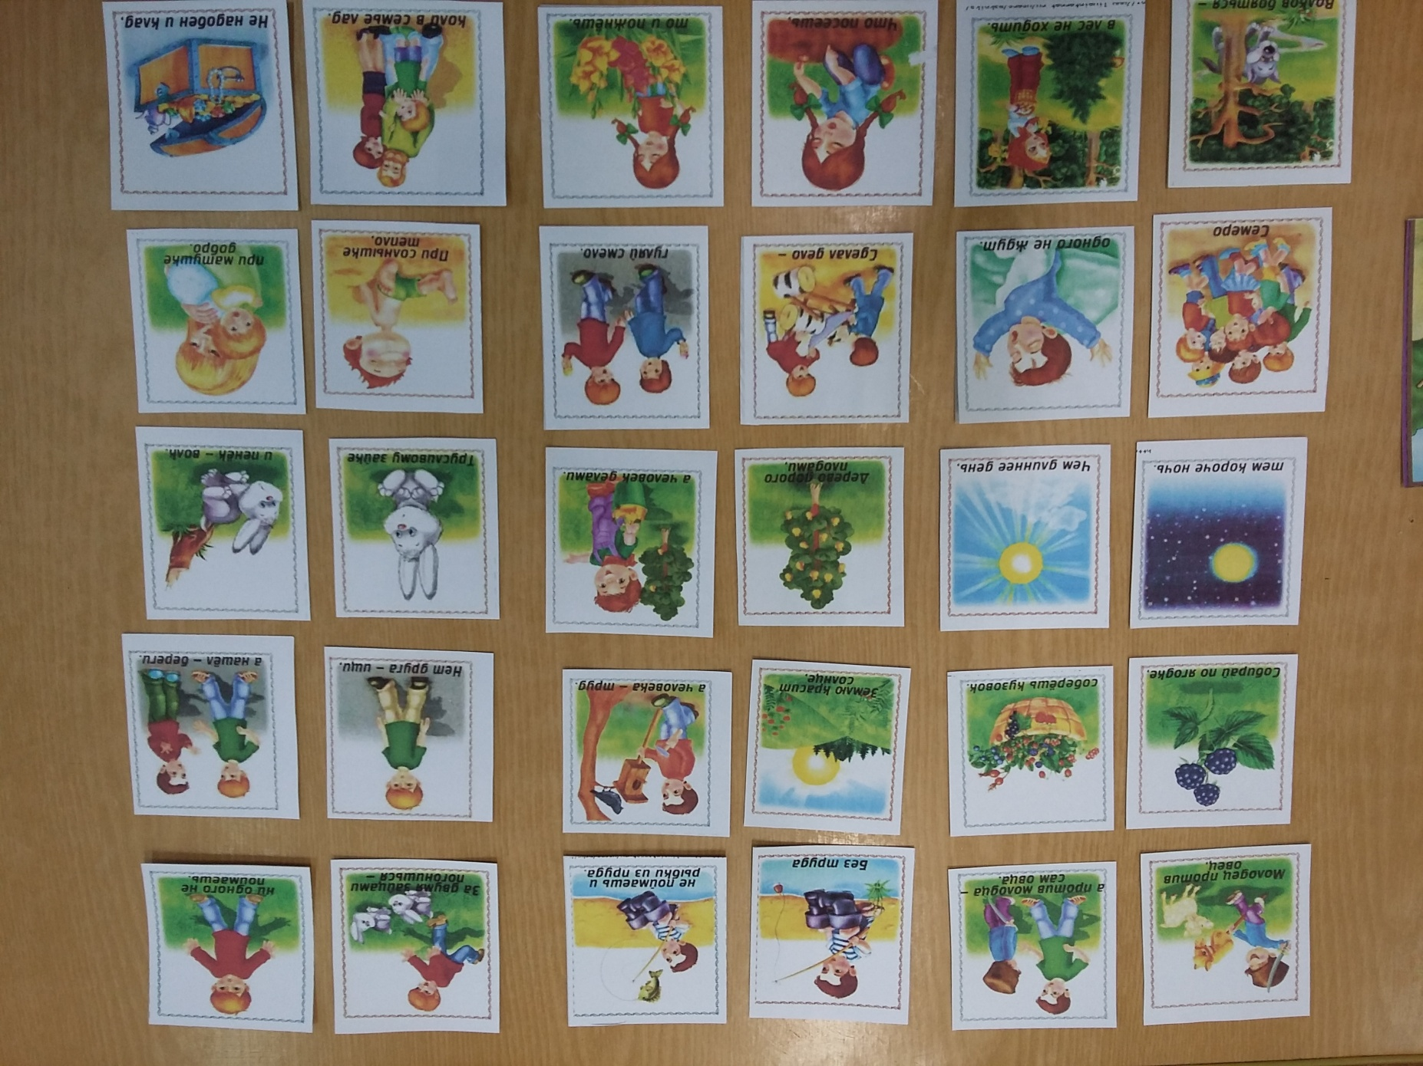

Slide 5


Slide 6
Таким образом, на основе знаний, которые дети получают через экологические сказки, загадки, пословицы, стихи могут быть заложены начальные формы осознанно правильного отношения к природе; интерес к ее познанию; сочувствие ко всему живому; умение видеть красоту природы в разных ее формах и проявлениях, выражать свое эмоциональное отношение к ней.

Slide 7
1 Вопрос: Что воспитывают стихи о природе?
Варианты ответов:
1. Бережному отношению к природе, ее богатству.
2. Умение видеть красоту природы.
3. Умение чувствовать природу, призывают разговаривать с ней.

Slide 8
2 Вопрос: Чему учат экологические сказки?
Варианты ответов:
1. Формируют моральные принципы, традиции.
2. Помогают осознать значимость природы, как ценность.
3. Добру, нравственности.

Slide 9
3 Вопрос: Что развивают загадки о природе?
Варианты ответов:
1. Обогащают опыт детей (речевой, экологический).
2. Экологическое мышление.
3. Любознательность, внимательность.

Slide 10
4 Вопрос: В чем мудрость пословиц, примет?
Варианты ответов:
1. Учат жить с природой в ладу.
2. Помогают предугадывать будущие изменения в природе.
3. Воспитывают доброте.

Slide 11
5 Вопрос: Что помогает сформировать у ребенка осознанное отношение к природе?
Варианты ответов:
1. Экологические сказки, авторские произведения о природе.
2. Стихи о природе.
3. Народное творчество.

Slide 12
СПАСИБО ЗА ВНИМАНИЕ

